Slide 1



Slide 2
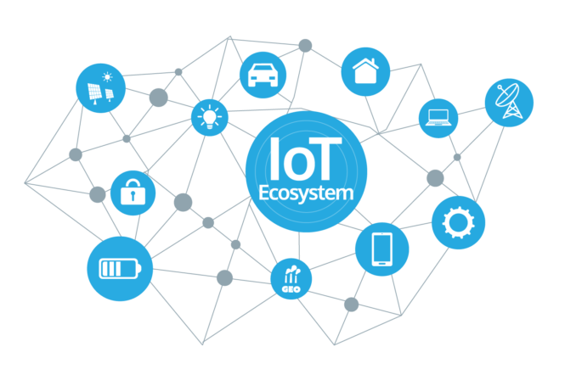




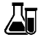


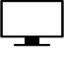

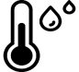

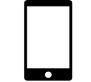



IoT
Ecosystem
Geração Futura 2018
Curso de Tecnologia em Análise e Desenvolvimento de Sistemas
PROJETO IOT
MONITORAMENTO DE CLIMATIZAÇÃO
VIA ARDUINO

Slide 3
Visão do Projeto

Slide 4





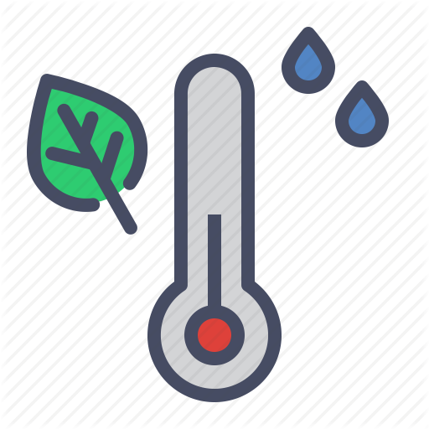


Arquitetura da visão do Projeto
Segmento Laboratorial
Usuário final (Monitor)
Gerenciamento (cadastros, relatórios e configurações)
Dashboard (monitoramento e alertas)
Temperatura e umidade

Slide 5




VISÃO DO PROJETO
Dados Perdidos
Falta de Precisão
Danos nos Materiais Biológicos
De acordo com estudos, 73% das pesquisas feitas por laboratórios, são armazenadas de forma arcaica.
Armazenamento Seguro de Dados
Automação da Coleta de Dados
Monitoramento Constante
Alerta de Segurança
Monitoramento de Temperatura e
Umidade via Arduino

Slide 6
Planejamento

Slide 7
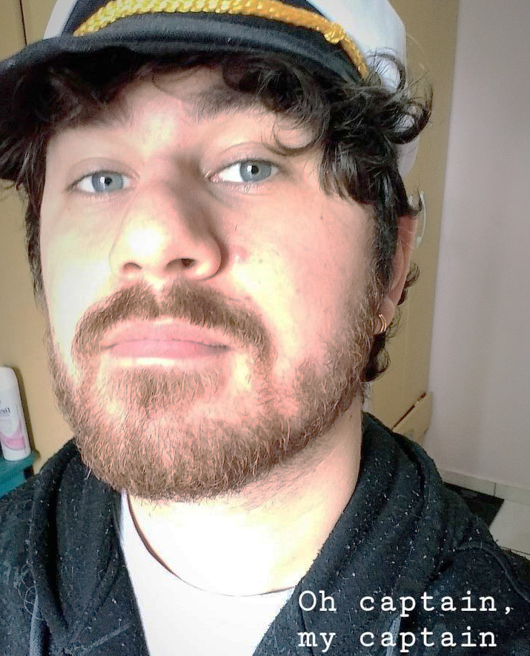
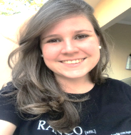
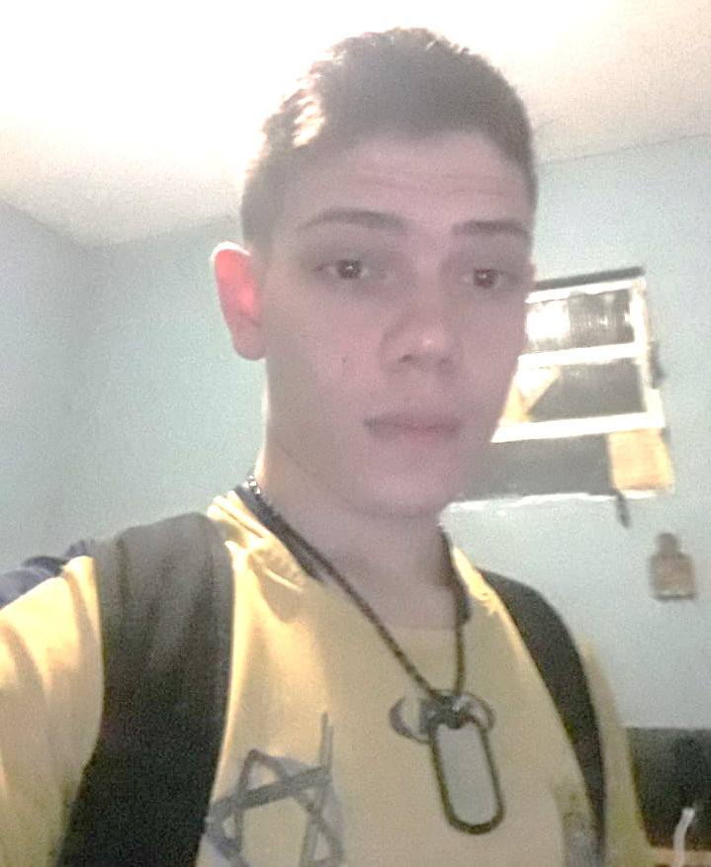
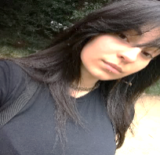
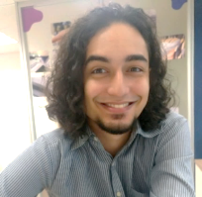
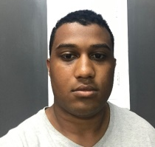
EQUIPE
Allan Tavares
Multidisciplinar; Foco: scrum master, frontend, backend, API,
documentação.
Angélica Cassoli
Multidisciplinar; Foco: frontend, backend, tester, documentação.
Daniel Bertucci
Multidisciplinar; Foco: frontend, backend, suporte.
Fernanda Coutinho
Multidisciplinar; Foco: backend, documentação.
Lucas Ferrer
Multidisciplinar; Foco: banco de dados, servidor, backend, API.
Ramon Souza
Multidisciplinar; Foco: frontend, documentação.

Slide 8
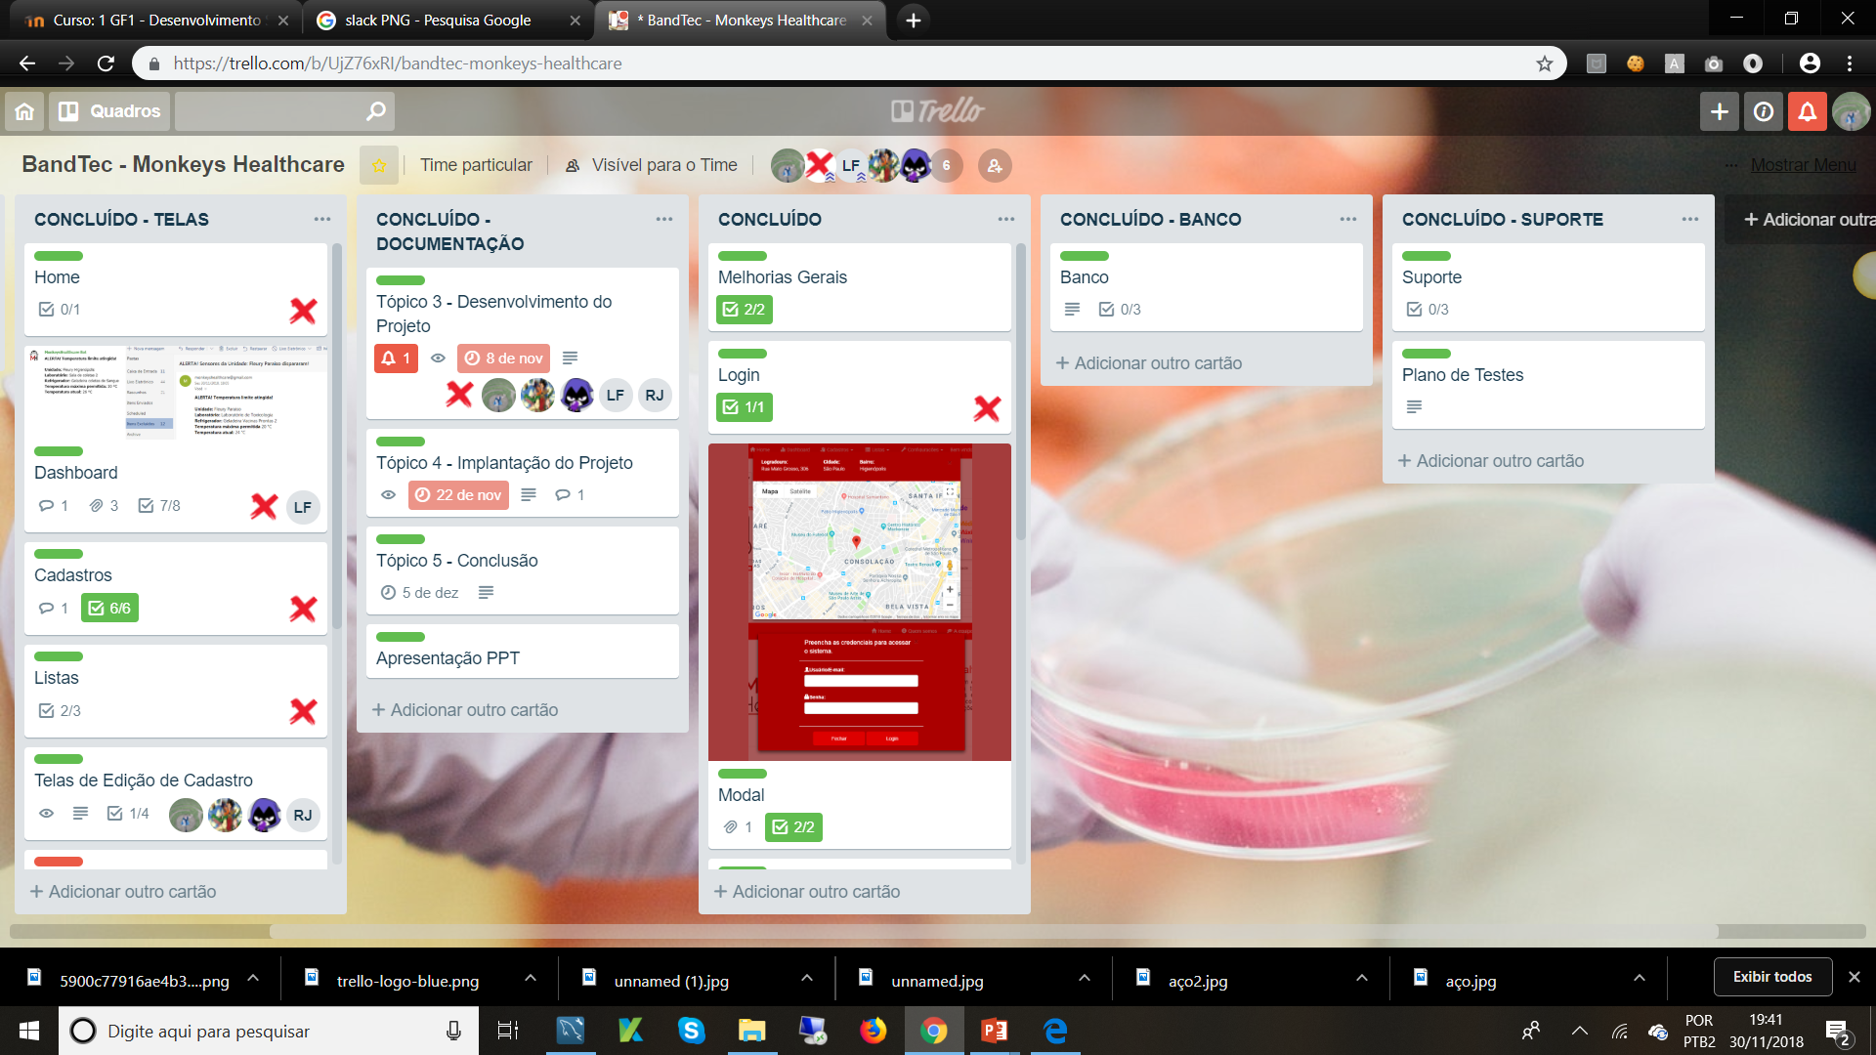


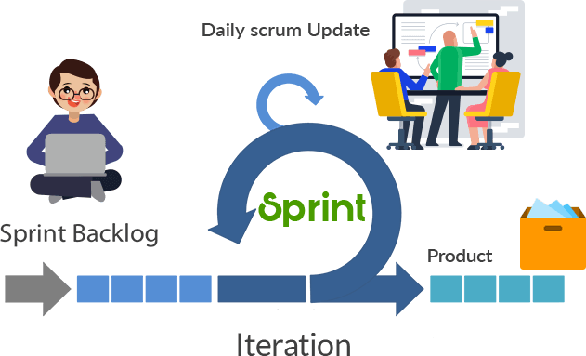
METODOLOGIA E FERRAMENTA
SCRUM
MASTER
Experiências Positivas
Experiências Negativas
Como Administraram os Problemas

Slide 9
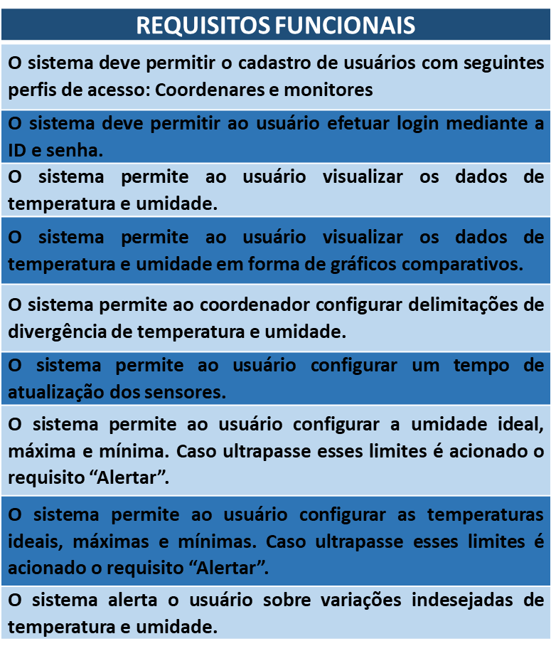
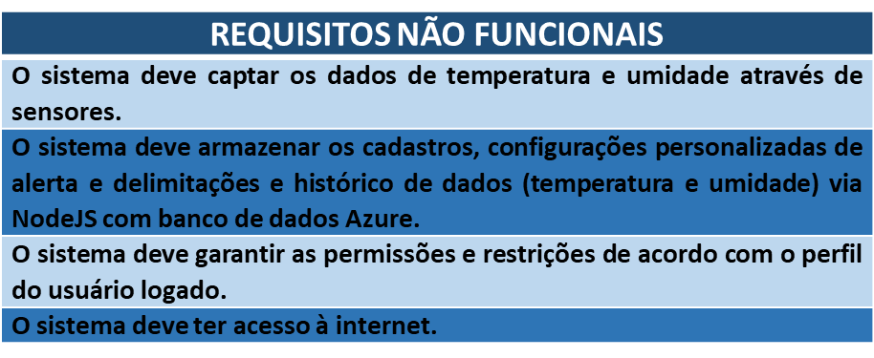
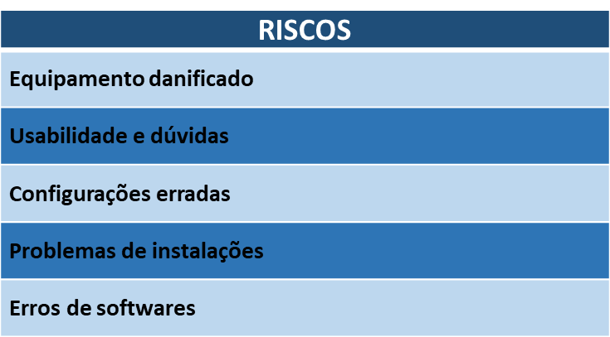
REQUISITOS

Slide 10
SPRINT BACKLOG
Atividade | Prioridade | Tarefa | Status
Medir temperatura e umidade | Alta | Configurar Arduino | Feito
 |  | Instalar DHT11 | Feito
 |  | Capturar dados | Feito
 |  | Armazenar dados | Feito
Monitorar temperatura e umidade | Alta | Planejar as telas necessárias do projeto | Feito
 |  | Design e criação da página web | Feito
 |  | Configurar API para criação de gráficos | Feito
Segurança | Alta | Criar módulo de login e cadastros de monitores | Feito
 |  | Criar módulo de edição de informações de cadastros e senhas | Feito
 |  | Criar limitação às páginas | Feito
Armazenamento de dados | Médio | Desenvolver Arquitetura Conceitual, Lógica e Física do banco | Feito
 |  | Modelar o banco do projeto | Feito
 |  | Configurar conta Azure para armazenamento | Feito
 |  | Criar banco de dados local MySQL | Feito
 |  | Interligação do banco de dados com a aplicação | Feito

Slide 11

Desenvolvimento

Slide 12




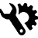


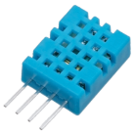
AQUISIÇÃO DE DADOS - ARDUINO
Sistema Op. Windows
BD Azure
Arduino
ALIMENTAÇÃO EXTERNA
USB
Sensor de Temperatura e Umidade analógico
Calibrado para Celsius
Calibrado para UR
Fator de escala Linear
Precisão de medição de umidade: ± 5,0% UR
Precisão de medição de temperatura: ± 2.0 ºC
Baixo consumo de corrente: 200uA a 500mA
ALIMENTAÇÃO
ENTRADA/SAÍDA DIGITAL
5V
GND
MICROCONTROLADOR
8 bit de alto desempenho
Kb de memória FLASH
512 byte de memória EEPROM
1 Kb interno de RAM
A = 0

Slide 13
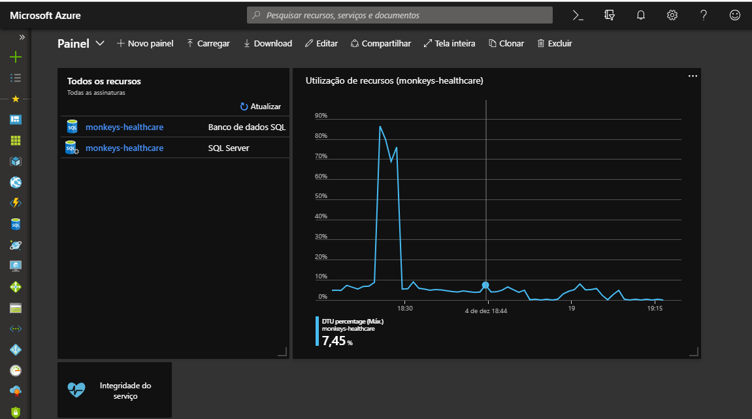
BANCO DE DADOS
SQL
Nele estão sendo armazenados os dados cadastrados, a coleta de temperatura e umidade e as alterações dos mesmos.

Slide 14
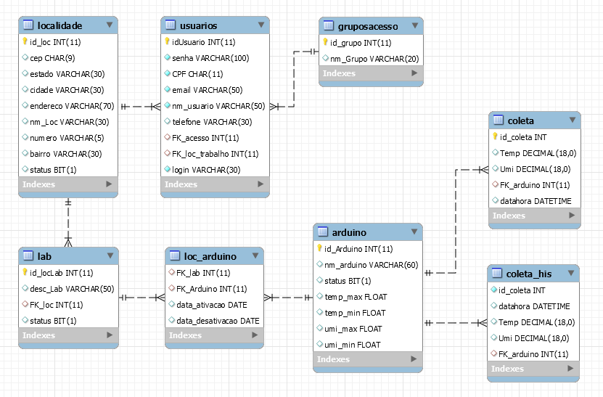
MODELO LÓGICO DE DADOS

Slide 15
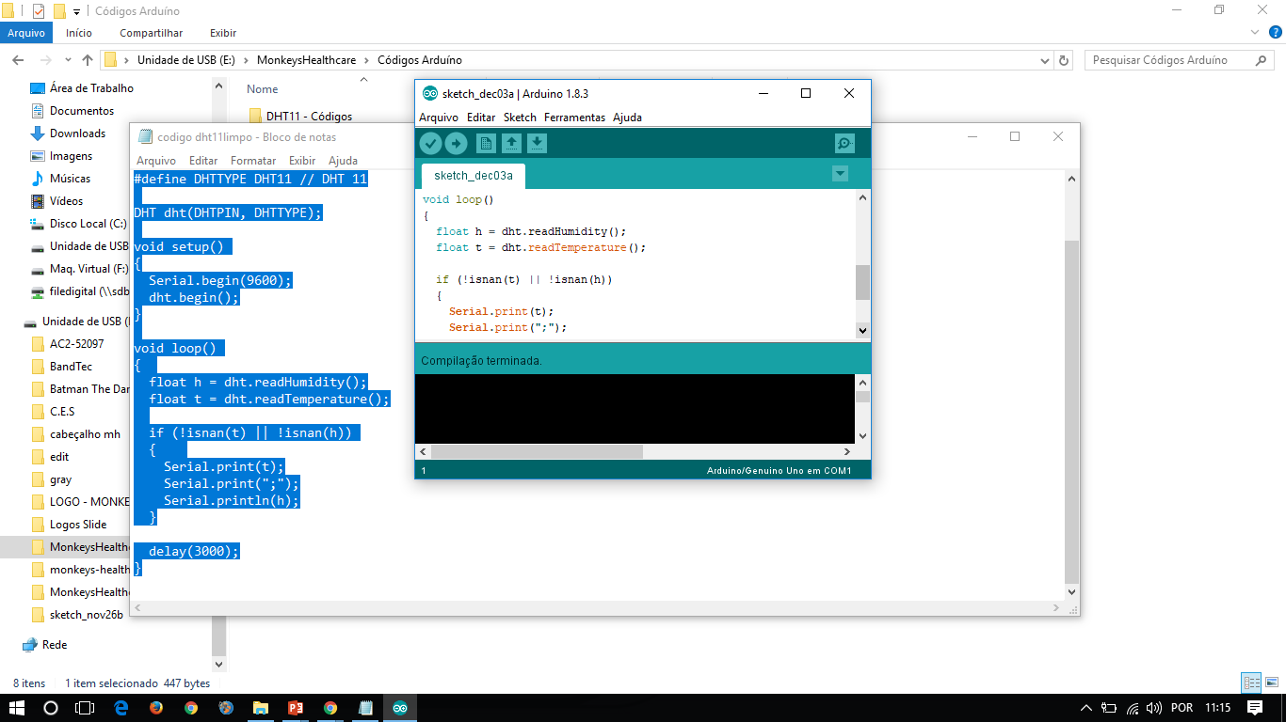

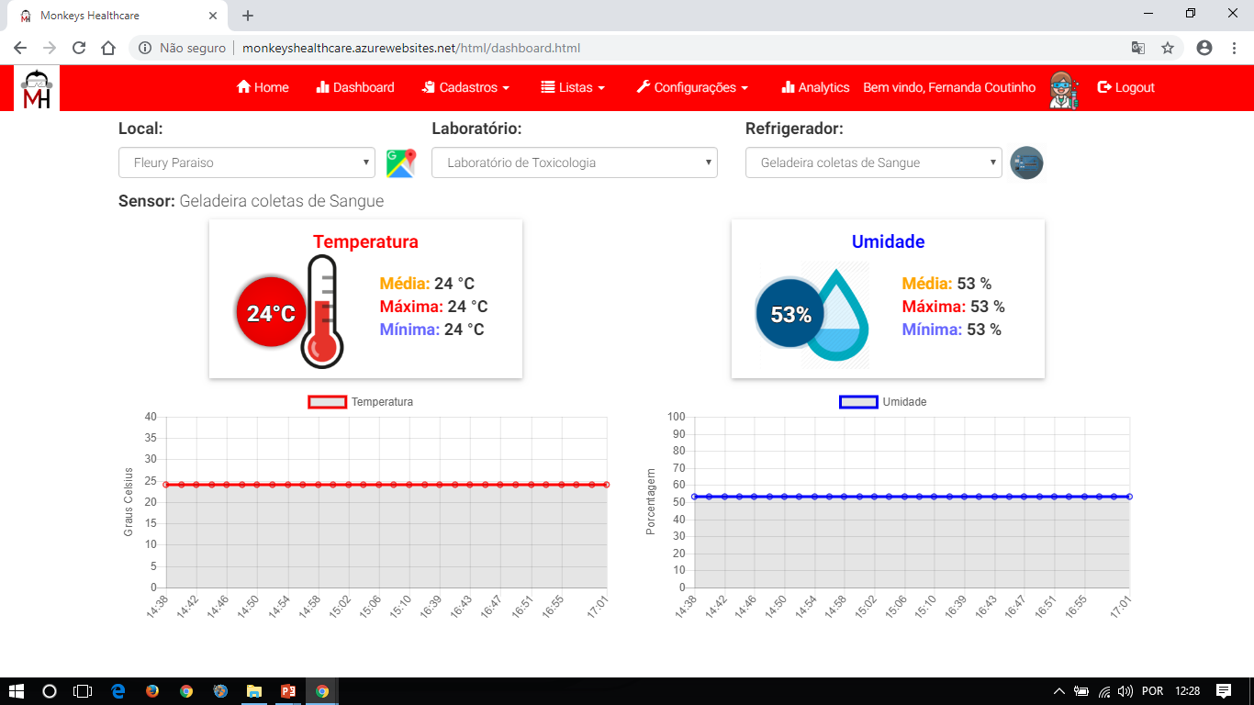

APLICAÇÃO – AQUISIÇÃO DE DADOS
3
5
1
Conecta o arduino a uma porta USB do seu computador
A partir de um Software os dados são coletados e enviado para a nuvem via servidor Nodejs.
2
O banco recebe os dados e os armazena no Azure
4
SQL

Slide 16







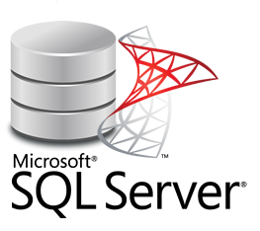


FERRAMENTAS DE DESENVOLVIMENTO

Slide 17
Demonstração

Slide 18
Implantação

Slide 19

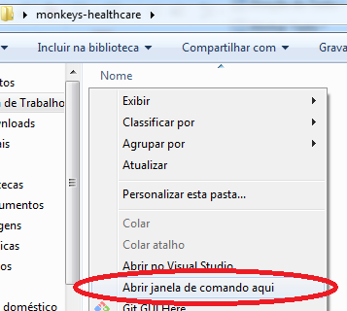
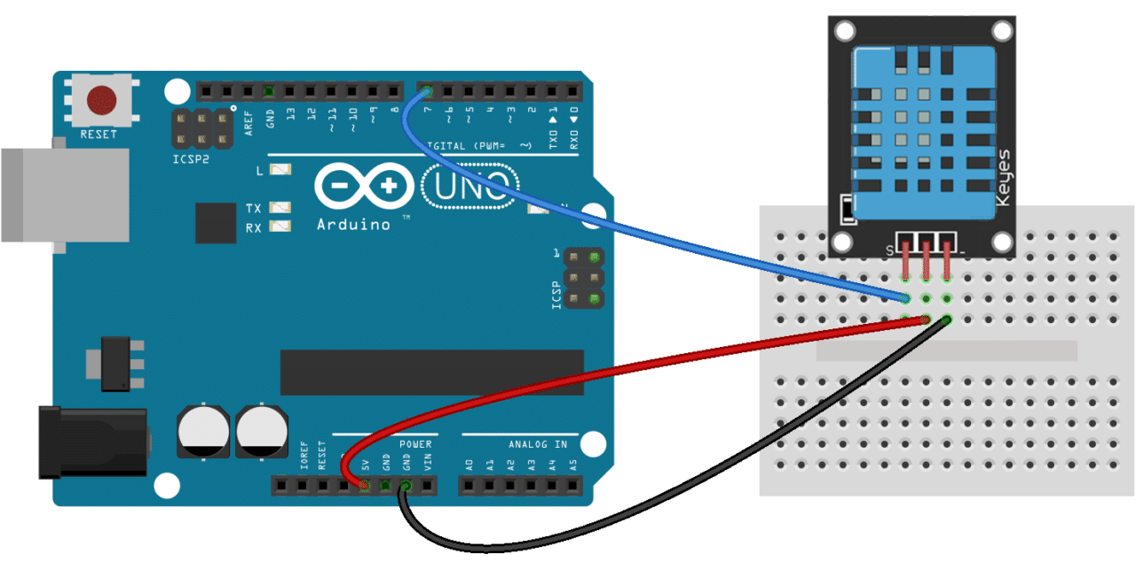
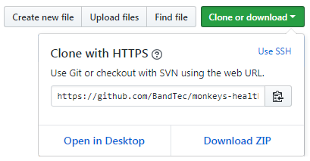
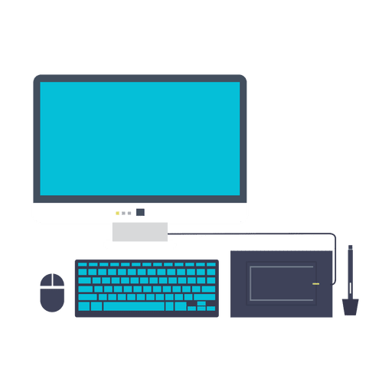

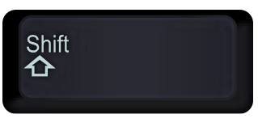

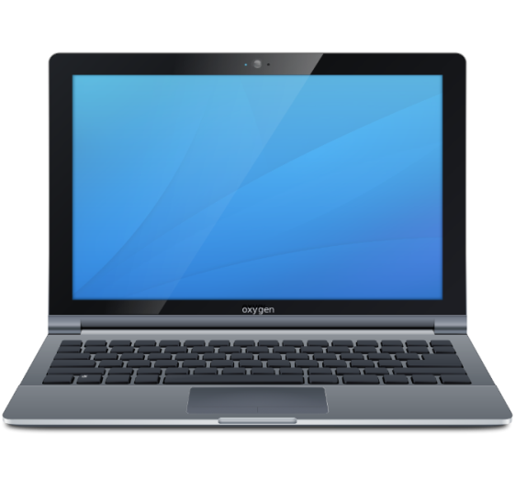
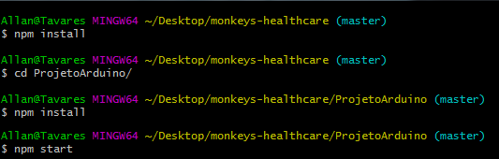
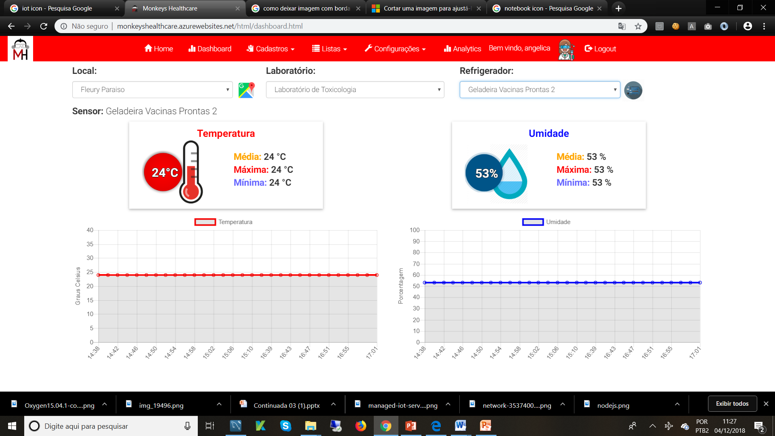
INSTALAÇÃO
Smart Sensor
(shift + botão direito)
1. Instalação física do smart sensor.
3. Abrir o prompt de comando na
pasta clonada.
2. Acessar o GitHub e clonar a aplicação.
http://monkeyshealthcare.azurewebsites.net/html/home.html
4. Executar o passo 2 na pasta “ProjetoArduino” e
executar o comando “npm start”.
5. Cadastrar os componentes necessários e
acessar a aplicação em nuvem

Slide 20
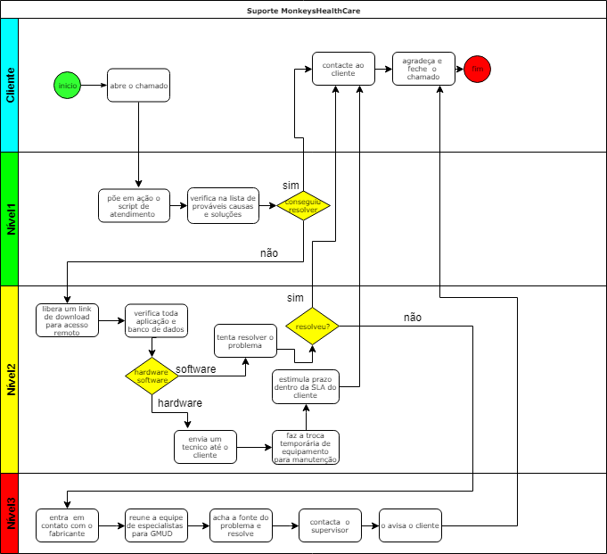

PROCESSO DE ATENDIMENTO E SUPORTE

Slide 21
Conclusão

Slide 22


Experiência de trabalhar em grupo
Aprendizado e compartilhamento de conhecimento
Visão de equipe
Evolução de aprendizado
Desenvolvimento dos requisitos
Metas cumpridas

Slide 23

Obrigado!

